Slide 1
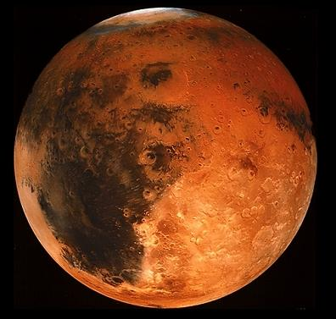
МАРС

Slide 2
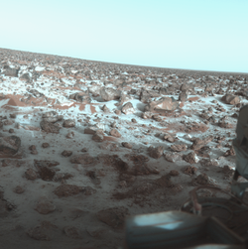
Марс — четверта планета Сонячної системи за відстанню від Сонця і сьома за розміром та масою.
Поверхня Марса, фото Viking 2, 9 листопада, 1977.

Slide 3
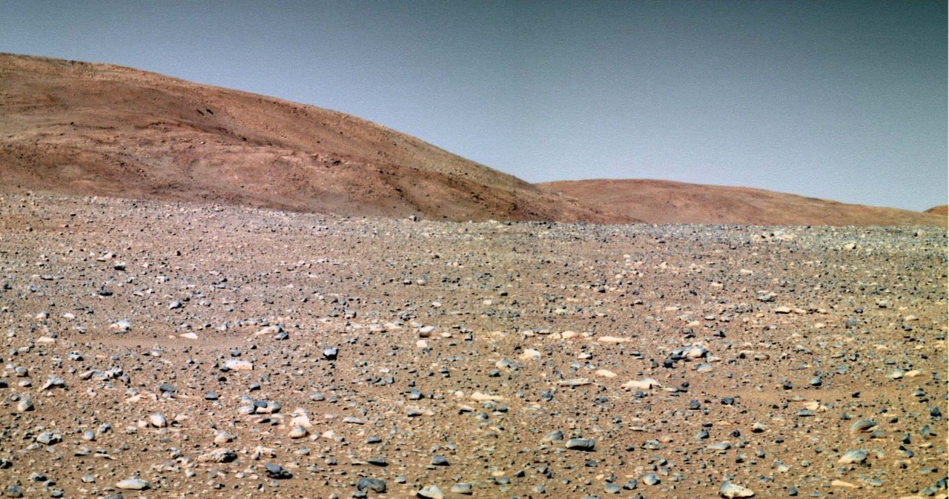
Поверхня Марса

Slide 4
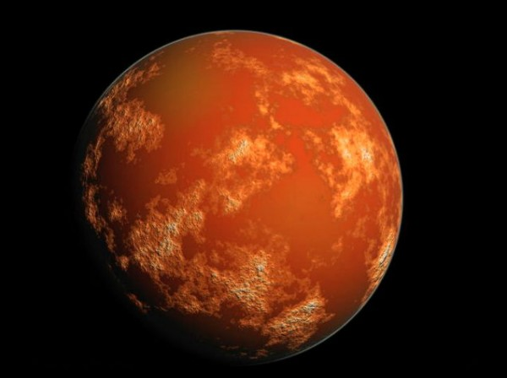
Марс — планета земного типу з розрідженою атмосферою. На Марсі є метеоритні кратери, як на Місяці, вулкани, долини і пустелі, подібні до земних. Тут розташована гора Олімп (22 км), найвища відома гора в Сонячній системі, і Долина Марінер — величезна рифтоподібна система каньйонів. На додаток до географічних особливостей — період обертання Марса і сезонні цикли також подібні до земних.

Slide 5
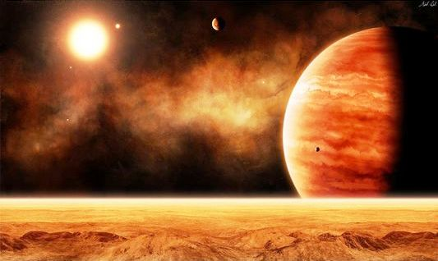
Через криваво-червоний колір його іноді називають Червоною планетою. Марс довго асоціювали з війною і кровопролиттям, і тому його назвали на честь римського бога війни. У планети є два супутники, Фобос (грец. «Страх») і Деймос («Жах»), які були названі на честь двох синів Ареса і Афродіти (римські варіанти назв — Марс і Венера відповідно).

Slide 6
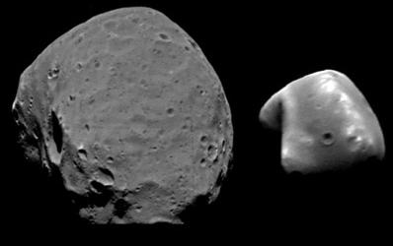
Фобос (ліворуч) і Деймос (праворуч)

Slide 7
Обидва супутники — шматки гірської породи неправильної, приблизно еліпсоїдальної форми. Нерівна поверхня Фобоса повністю вкрита метеоритними кратерами. Найбільший кратер Стікні охоплює половину супутника. Його поверхня також вкрита системою лінійних переломів, або заглиблень, багато з яких геометрично пов'язані з кратером Стікні. Поверхня Деймоса, навпаки, здається гладенькою, бо багато кратерів майже повністю вкрито уламками порід.
Остаточно проблему походження супутників не вирішено. Найвірогідніша версія — це астероїди, які було захоплено Марсом, коли він тільки починав формуватися. Можливо, вони збереглися від часу формування планети

Slide 8
Орбіта марса
Орбіта Марса приблизно у 1,5 рази віддаленіша від Сонця, ніж орбіта Землі. Тривалість марсіанського року становить 687 земних днів. Марс обертається навколо своєї осі з періодом 24 години 37 хвилин (марсіанську добу називають сол), що лише трохи довше за тривалість доби на Землі.
На Марсі спостерігається також зміна пір року. Через еліптичну орбіту сезони в північній і південній півкулі мають різну тривалість: літо в північній півкулі триває 177 марсіанських діб, а в південній воно на 21 день коротше й на 20 градусів тепліше.

Slide 9
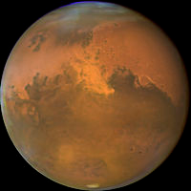
Температурний режим і атмосфера
Через більшу віддаленість від Сонця Марс отримує на 57 % менше енергії, у порівнянні з тією, що одержує Земля. Середньорічна температура там −60° С. Температура поверхні протягом доби істотно змінюється. Наприклад, у південній півкулі на широті 50 градусів температура в середині осені змінюється від −18 градусів (опівдні) до −63 градусів (увечері). Однак, на глибині 25 м під поверхнею температура практично постійна −60° С і не залежить від сезону. Максимальні значення температури поверхні не перевищують декількох градусів вище 0, а мінімальні значення, зареєстровані на північній полярній шапці, − мінус 138 °C.
Марс під час пилової бурі 28 жовтня 2005 року. Фотографію зроблено Космічним телескопом ім. Едвіна Хаббла

Slide 10
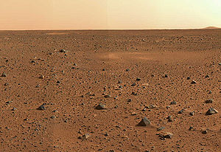
Рельєф
У потужний телескоп на поверхні Марса можна розрізнити лише великі темні та світлі ділянки діаметром у сотні й тисячі кілометрів. Добре видно білі полярні шапки Марса. Ще наприкінці XVIII століття видатний англійський астроном В. Гершель помітив, що розміри білих полярних шапок періодично змінюються зі зміною сезону. Улітку шапки випаровуються й зменшуються в розмірах, причому одночасно з полярних ділянок у помірні широти поширюється «хвиля потемніння» ділянок поверхні. Для поверхні Марса характерна глобальна асиметрія в розподілі знижених ділянок — рівнин, — що становлять 35 % усієї поверхні, і піднесених, вкритих безліччю кратерів районів. Значна частина рівнин розташована в північній півкулі. Межа між ними в ряді випадків представлена особливим типом рельєфу — столовими горами, складеними плосковершинними гірками і хребтами.
Область Кратера Гусєва, сфотографована американським марсоходом Spirit

Slide 11

Магнітне поле і магнітосфера
У Марса є магнітне поле, але воно дуже слабке й нестійке. У різних місцях планети напруженість цього поля може відрізнятися від 1,5 до 2 разів, а магнітні полюси не збігаються з ареографічними. Якщо говорити, що залізне ядро Марса перебуває у відносній нерухомості відносно до його кори, то механізм планетарного динамо, який відповідає за магнітне поле на Землі, на Марсі не працює. Вважається, що планета мала магнітне поле, але після зіткнення з великим небесним тілом ядро втратило майже весь обертальний момент. Сталось це біля 4 млрд років тому
Долина Марінер на Марсі

Slide 12
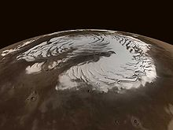
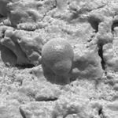
Льодові утворення
Полярні шапки Марса багатошарові. Нижній, основний шар товщиною в кілька кілометрів утворений звичайним водяним льодом, змішаним з пилом, що зберігається й у літній період. Це постійні шапки. Сезонні зміни полярних шапок, що спостерігаються, відбуваються за рахунок верхнього шару товщиною менше 1 метра, що складається з твердої вуглекислоти, так званого «сухого льоду».
Північний полюс Марса.
Мікроскопічні гірські породи, що містять ознаки води. Фотографію зроблено марсоходом Opportunity

Slide 13
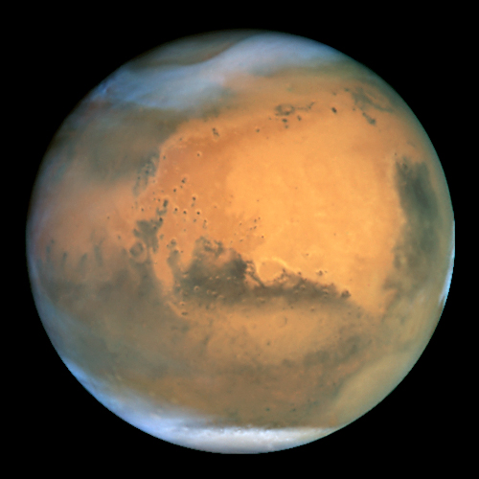

Життя на Марсі
Наразі немає наукових доказів існування життя на Марсі. Хоча припускають, що воно там може бути. Ще до початку польотів на Марс він був першим кандидатом на виявлення там позаземного життя. На Марсі було знайдено зразки льоду, що є однією з умов існування життя. За останніми відомостями, в минулому на Марсі існувала вода в рідкому стані, поверхню планети вкривали моря. Однак внаслідок нез'ясованих досі причин вона практично зникла. Цілком можливо, що ще кілька мільйонів років тому клімат на Марсі був вологішим. Доказом цього слугує рельєф планети.

Slide 14
